Slide 1
AZAS TEKNIK KIMIA
SEBUAH PENGANTAR
Dwi Ardiana Setyawardhani
kuliah ke-1

Slide 2
DEFINISI [1]
TEKNIK KIMIA
ilmu yang mempelajari cara-cara mengubah secara ekonomis suatu bahan melalui proses kimia maupun fisika menjadi bahan lain (produk) yang lebih bermanfaat. (Foust)
Produk menjadi lebih bermanfaat dalam arti :
nilai ekonomis maupun kegunaannya bertambah, karena terjadi perubahan-perubahan komposisi, struktur atom, atau kemurnian bahan.

Slide 3
Chemical Engineering Tools
Neraca Massa (mass balance)
Neraca Energy (energy balance)
Kesetimbangan (equilibrium)
Proses kecepatan (rate processes)
Ekonomi (economy)
Humanity

Slide 4
Besaran dan satuan
Besaran / kuantitas :
parameter untuk menyatakan suatu hal
contoh : panjang, tinggi, kecepatan, gaya
Satuan :
ukuran dari suatu besaran
contoh : m, m/s, detik
Suatu kuantitas hanya dapat dioperasikan apabila satuannya sama.

Slide 5
Macam-macam besaran
Besaran pokok
→ panjang, waktu, massa
Besaran alternatif
Perkalian atau pembagian dari besaran pokok
3 tahun = 156 minggu
Besaran turunan

Slide 6
DIMENSI
SUATU CARA /PERNYATAAN UNTUK MEMBERIKAN DESKRIPSI TENTANG BESARAN FISIK YANG DITINJAU
CONTOH : PANJANG, VOLUM, MASSA, KECEPATAN
TERBAGI ATAS :
- DIMENSI DASAR
- DIMENSI TURUNAN
BESARAN APA SAJA YANG TERMASUK DIMENSI DASAR TERGANTUNG DARI SISTEM DIMENSI YANG DIGUNAKAN

Slide 7
SATUAN
BENTUK PERNYATAAN YANG DIPAKAI UNTUK MENUNJUKKAN UKURAN DARI SUATU DIMENSI BESARAN FISIS TERTENTU
CONTOH : SATUAN PANJANG : CM, FT, M, KM
SATUAN VOLUM : LITER, CUFT, CM³

Slide 8
Jenis satuan pokok
SI
British/American Engineering
Panjang : m, cm
Massa : g, kg
Waktu : s, min, h
Suhu : °C, K
Panjang : ft, in
Massa : lb(m)
Waktu : s, min, h
Suhu : °F, R

Slide 9
Jenis satuan turunan
SI
British/American Engineering
Energi : Joule (J)
Gaya : Newton (N)
Kecepatan : m/s
Tekanan : N/m2, Pa
Kapasitas panas : J/kg.K
Energi : Btu, ft.lb(f)
Gaya : lb(f)
Kecepatan : ft/s
Tekanan : lb/in2 (psi)
Kapasitas panas : Btu/lb.°F

Slide 10
Konversi satuan
Mengubah suatu satuan menjadi satuan lain pada besaran yang sama.
Contoh :
1 cm = 2,54 in

Slide 11
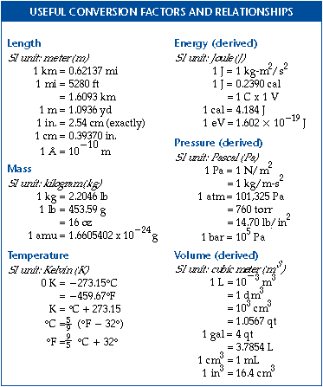

Slide 12
Contoh :
Ubahlah satuan debit air 1000 L/jam ke dalam cuft/menit !
1000 L/jam =
1000 L . 1 jam . 0,0353 cuft = 0,5883 cuft
jam 60 menit 1 L menit

Slide 13
Konversikan :
100 psi → N/m2
60 km/jam → mil/menit
Note : 1 km = 0,621 mil
1 lbf = 4,448 N

Slide 14
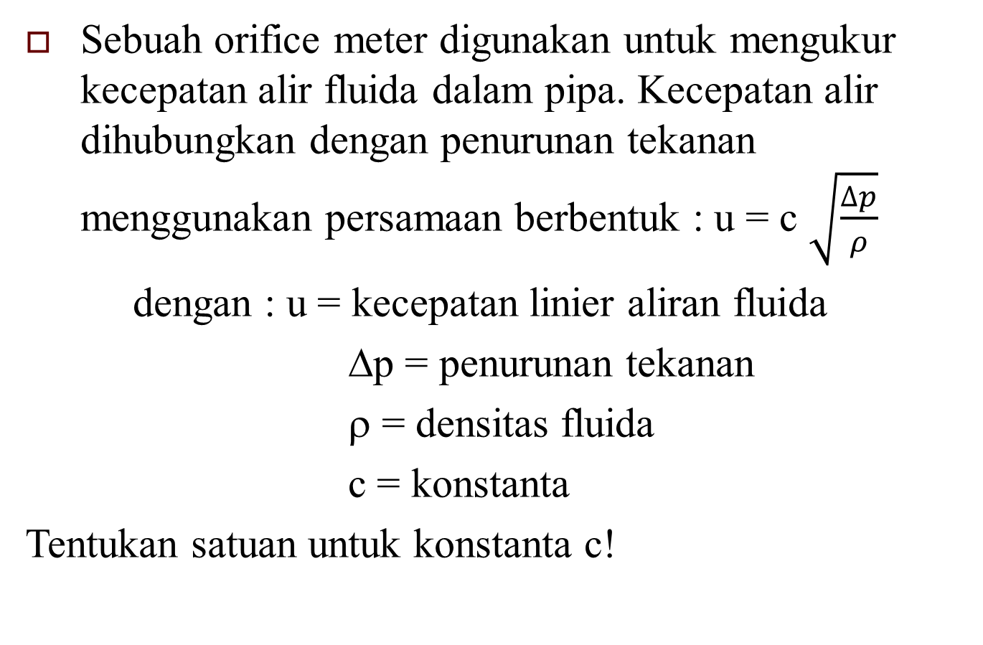
Latihan 1
Sebuah orifice meter digunakan untuk mengukur kecepatan alir fluida dalam pipa. Kecepatan alir dihubungkan dengan penurunan tekanan menggunakan persamaan berbentuk : u = c $\sqrt{\frac{∆p}{ρ}}$
dengan : u = kecepatan linier aliran fluida
Δp = penurunan tekanan
ρ = densitas fluida
c = konstanta
Tentukan satuan untuk konstanta c!

Slide 15
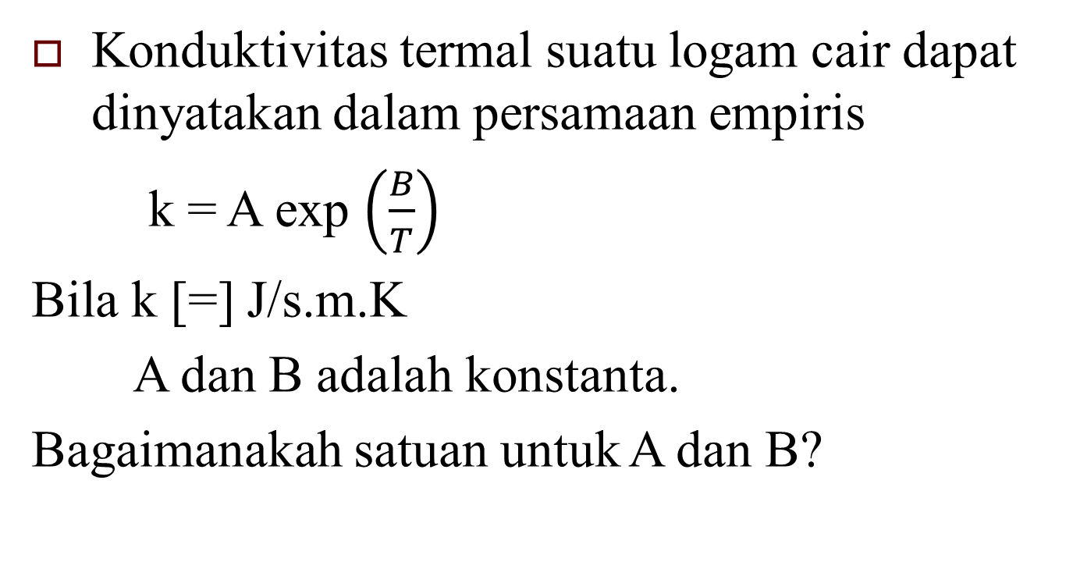
Latihan 2
Konduktivitas termal suatu logam cair dapat dinyatakan dalam persamaan empiris
k = A exp $\left(\frac{B}{T}\right)$
Bila k [=] J/s.m.K
A dan B adalah konstanta.
Bagaimanakah satuan untuk A dan B?

Slide 16
PR
Buatlah tabel konversi satuan selengkap mungkin dalam satuan SI dan British/American Engineering.
Ketik dengan rapi, laminating dan siapkan untuk mengerjakan tugas, PR dan ujian!

